Slide 1
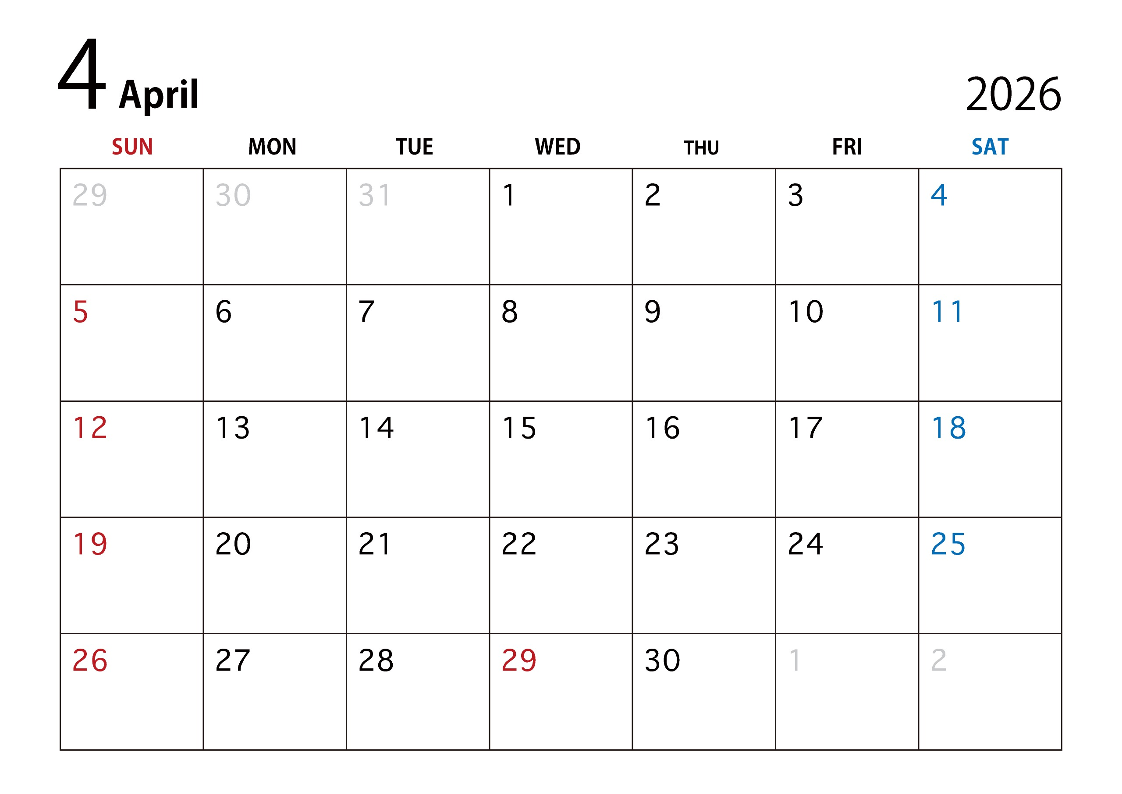
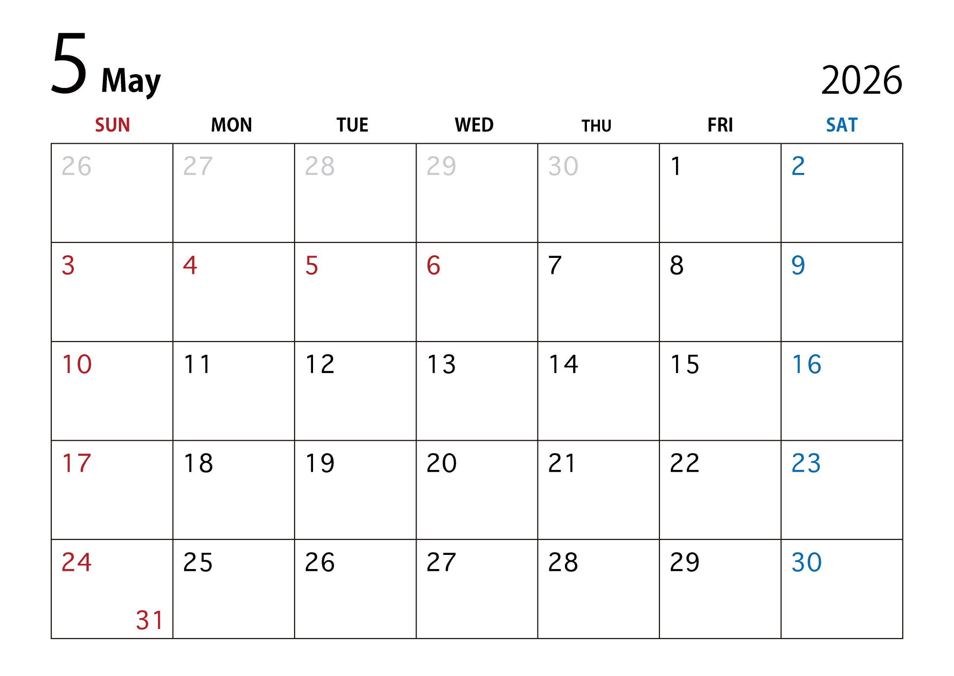
移転による休診日のご案内
新病院開院
ご不便をおかけしますが、よろしくお願いします。
医療法人 寺西内科
院長 寺西 敬

